Slide 1
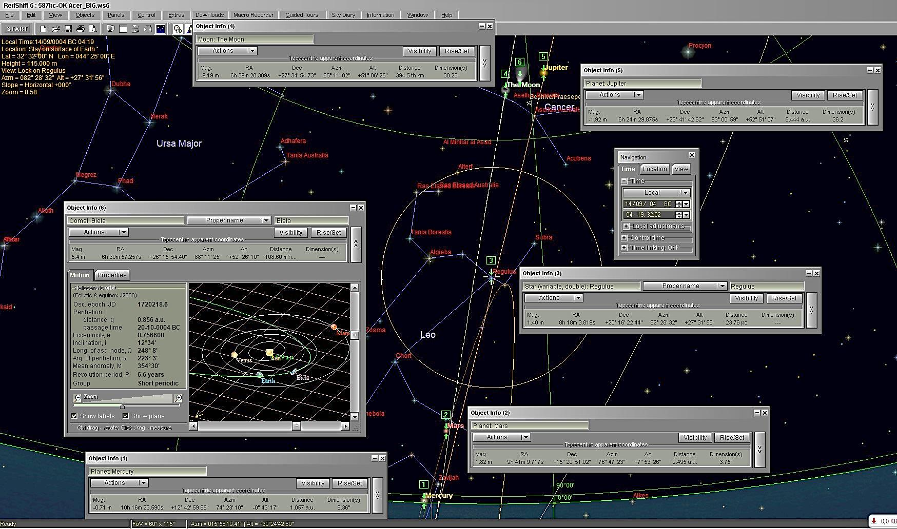
Indagine astronomica-biblica, di possibili eventi astrali, come indici associabili alla vera nascita di Gesù.
La cometa Biela, osservabile in congiunzione alla Luna, e a Giove nel Cancro, come fenomeno astrale, non è certamente comune. Questa possibile osservazione, coincide a poco più di 2 anni, prima della strage degli innocenti, che fu comandata da Erode basandosi su informazioni avute dagli astrologi del paese dei Magi. Gli astrologi, cominciarono ad allertarsi, probabilmente, con questa osservazione.
Probabile congiunzione di interesse astrologico, che gli astronomi del paese dei Magi, un antico popolo iranico stanziato in gran parte dell’odierno Iran centrale e occidentale, a sud del mar Caspio, in località Saveh, in Iran, videro con molto interesse. Non è da escludere che questo, sia fra i vari segni nel cielo, che essi riferirono ad Erode, una volta arrivati a Gerusalemme.
Gli astronomi e astrologi del paese dei Magi, evidentemente conoscevano (tramite i detti di Daniele), la profezia delle settanta settimane di anni. Sapevano quindi, che era vicino il tempo nel quale il promesso messia di Giuda doveva nascere. La «stella» riferita dagli astrologi [del paese dei Magi] in Matteo 2: 1-2, è da riferirsi a una serie di avvistamenti astronomici eccezionali, i quali, nella loro sequenza di evento, furono, per gli astrologi, come una stella [o riferimento astrale] che li guidasse, nel momento giusto, a Gerusalemme; poiché già sapevano che comunque dovevano andare in Giudea. Quando arrivarono a Gerusalemme sul finire del 2bc, interrogati da Erode, è ragionevole ritenere che cominciarono narrandogli questi strani eventi osservati.

Slide 2
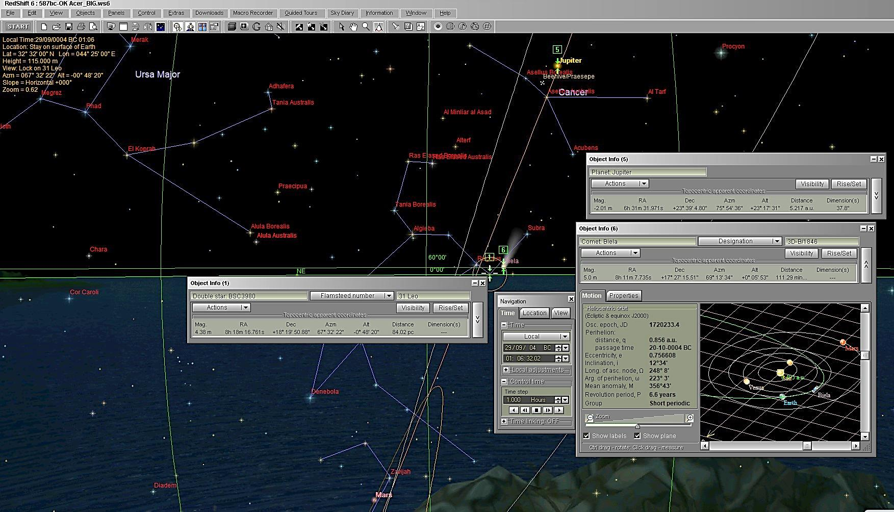
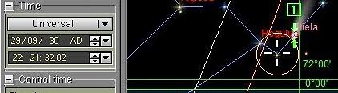
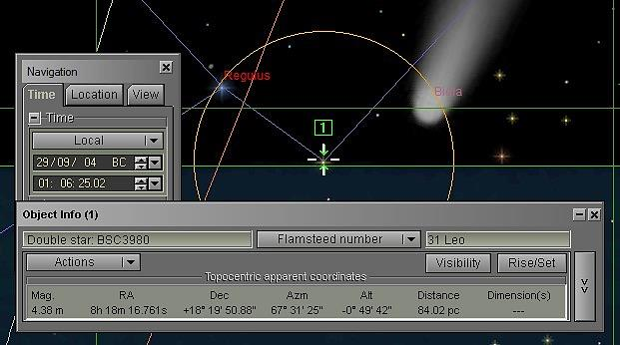
Cometa Biela il 14/09/04bc →
Regolo
Cometa Biela
31 Leo
Formazione ka-bar di 2 Gradi
Cometa Biela ▼ 29/09/04bc
Dal 14 settembre del 4bc, mentre Giove restava quasi stazionario nel Granchio, la Cometa Biela scendeva lungo l’eclittica, verso il Leone. Questo è un senso nel quale gli astrologi dicevano che la «stella» andava davanti a loro. Matteo 2:2,9 riferisce della «comparsa» di una stella. Non è da escludere che potesse perciò riferirsi anche a delle comete, che compaiono e spariscono in un breve tempo. Quasi certamente, gli astrologi riferirono a Erode ‘Queste’ «stelle», o segnali, comparsi in modo tale che, almeno astrologicamente [per loro], erano certamente interessanti per comprendere il motivo del preciso momento della loro apparizione, specialmente se erano in congiunzione con Giove. Questa particolare «stella» in 15 giorni, pareva scendere proprio verso Regolo, fino a trovandosi, il giorno 29 settembre, nella particolare formazione Ka-Bar di 2 gradi con Regolo rispetto a 31Leo.
33 anni dopo il 4bc (o dopo 6,6x5 cicli della Biela), in fine settembre del 30e.v. [vedi foto bordo rosso], Gesù aveva ormai «circa 31 anni [o 31 anni e + di 3 mesi]». Nell’anno 29 e.v. precedente, fu battezzato da Giovanni Battista, e ciò fu quindi circa 6 mesi dopo la sua prima pasqua del 29 e.v., che Gesù potrebbe aver iniziato il suo ministero di 3 anni e mezzo di testimonianza al Regno. 30=1 31=2 32=3 e 6 mesi a Marzo 33ev.
La formazione astrale fra tre corpi celesti, detta: «ka-bar», è ampiamente descritta nel libro. «La ragione della bibbia». Nella foto sopra, ho inserito un ingrandimento di suddetta speciale circostanza astronomica, per evidenziarne la eccezionalità legata a una precisa informazione che, evidentemente, Erode ricevette da parte degli astrologi che egli convocò di proposito, per farsi dire quando doveva nascere il «Re» che pensava poi di poter sopprimere. Poiché gli astrologi arrivarono a Gerusalemme qualche tempo ‘dopo’, la nascita di Gesù, (Matteo 2:1) ...Dopo la nascita di Gesù a Betlemme di Giudea ai giorni del re Erode,... è evidente che Gesù non poteva essere nato in settembre e nel 4bc… poiché gli astrologi erano ancora nella attuale Iran. Dal 29 settembre del 4bc al settembre del 2bc, già sarebbero i quasi i 2 anni che Erode stimò come età dei nati nel distretto di Betlemme. Gli astrologi, non partirono immediatamente, dopo questa osservazione. Per fare un viaggio di oltre 3000 Km, in zone molto impervie, dovevano essere certi che il «Re» dei Giudei fosse davvero nato, adempiendo le profezie di Daniele. Continuarono ad osservare perciò il cielo astronomico, avendo come puntamento la Costellazione del Leone, e come riferimenti temporali gli astri [per loro], più significativi come attori: La Luna, Giove, Venere, ed eventualmente altre occasionali rare congiunzioni, «stelle» [o comete], che apparissero in cielo in modo non usuale o prevedibile per loro (Genesi 1:14). 04bc = -0003 astronomico!

Slide 3
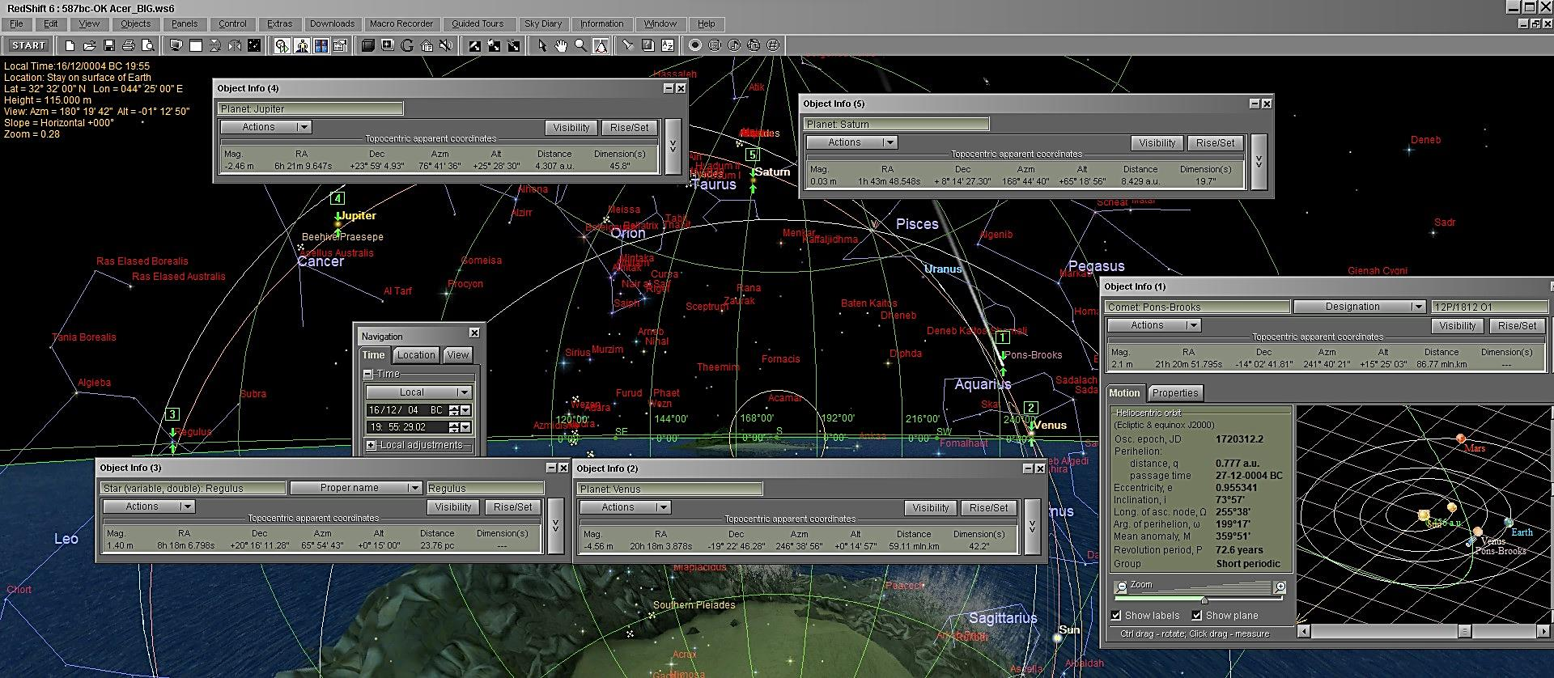
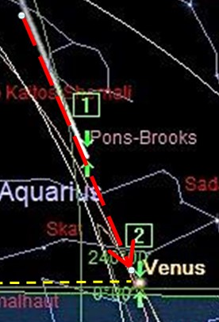
Questa cometa, la Pons-Brooks, io non la conoscevo affatto, quindi, non la ho cercata. Ma come la ho trovata? In base a una precedente ricerca inerente la nascita di Gesù, nel libro: «la regione della bibbia», versione unica in cartaceo del 2017, al capitolo 15, che feci come argomento secondario. Mi risultò, che gli astrologi potessero essere giunti in Gerusalemme verso Novembre del 2bc. E mi risultò che potessero aver lasciato Betlemme, intorno a metà dicembre dello stesso anno. Seguendo le indicazioni della bibbia: Matteo 2:7-8 e (Matteo 2:16) «Allora Erode, vedendo che gli astrologi lo avevano ingannato, si infuriò grandemente, e mandò a sopprimere tutti i fanciulli di Betleem e di tutti i suoi distretti, dall’età di due anni in giù, secondo il tempo circa il quale si era accuratamente informato dagli astrologi». Perciò, due anni… dal riferimento allora trovato.. Novembre/dicembre del 2 e.v., mi portano a novembre/dicembre del 4 a.e.v. Esamino quindi il cielo astronomico, dal novembre/dicembre del 4 a.e.v… e cosa trovo di significativo? Già da diversi giorni prima era possibile, per quegli esperti astronomi, osservare la cometa [un punto luminoso, di magnitudo 2.1, in veloce movimento nel cielo], che non poteva passare inosservato per quei conoscitori del campo celeste zodiacale. Certamente furono impressionati dal particolare momento nel quale, verso le 19:55 del 16 dicembre del 4bc, mentre Venere era in quella che loro definivano essere una «area divina (ME)» o linea dell’orizzonte visibile e, mentre sorgeva a est la stella Regolo della costellazione del Leone, a Ovest, stava tramontando il luminosissimo Venere (Magnitudo 4,5), che era appunto in massima elongazione ovest [momento nel quale la posizione di Venere è univoca (ovvero non ascendente, non discendente)]. Certamente interpretarono come un «segno» astrologicamente [per loro] importante, il fatto che la possibile lunga coda della cometa «puntasse» proprio sul pianeta luminoso che stava tramontando. [Per loro], fu come se quella stella (cometa), suggerisse di tenere d’occhio Venere, nel contesto di Regolo, «il Re»! Molto probabilmente, indicarono a Erode anche quel particolare momento, come segno di annuncio che il Messia attesa dai Giudei stesse arrivando. Quindi, quel segno astrale (o cometa Pons-Brooks, che ha un periodo di 72,6 anni), di apparizione non frequente, essendo databile a una metà di dicembre del 4bc, assieme alla precedente comparsa della cometa Biela pochi mesi prima [per me], potrebbe essere ottimo riferimento astronomico occorso 2 anni prima della famosa strage degli innocenti, che fu poi perpetrata dal crudele Erode. Seppure per molti tutte queste potrebbero essere considerate mere coincidenze o puro frutto della mia fantasia, dal punto di vista astronomico… Non sono mie. Che sia creduto o meno, sono tutti riferimenti astrali trovati seguendo un possibile, ed esegetico comportamento, che quegli astronomi e astrologi del paese dei Magi posso aver effettivamente fatto.

Slide 4
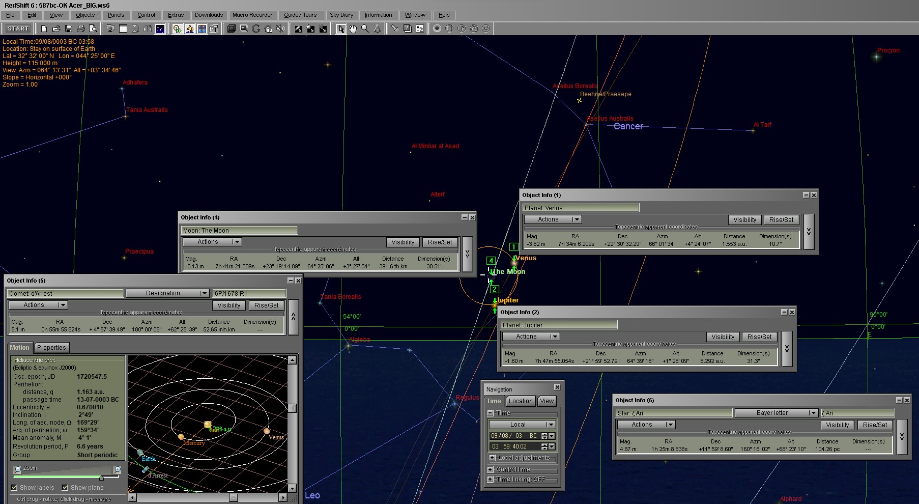
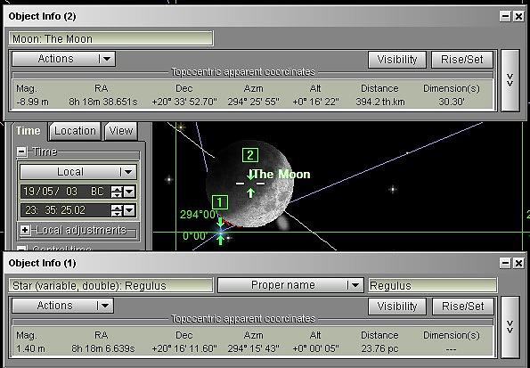
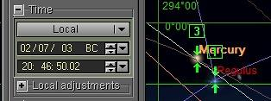
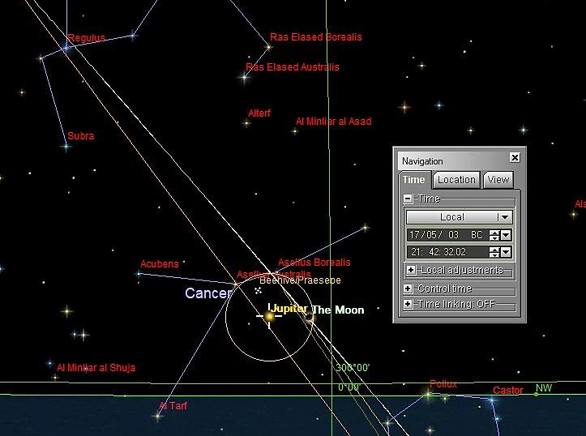
Dopo il ritorno da un movimento retrogrado verso i Gemelli, nel 17/05/03bc, Giove torna, da essere in movimento retrogrado, e va in congiunzione ka-bar di 3 gradi con la Luna nel Granchio [vedi foto bordo giallo inserita], e due giorni dopo, la Luna entra in una congiunzione stretta con Regolo, di circa 16 primi [foto inserita con bordo arancio]. Ne presero nota, assieme alla congiunzione di Mercurio che tramontava, circa due mesi dopo, con 20 primi di grado Dietro a Regolo, il 2 luglio del 3bc [vedi foto inserita bordo rosso]. Compresero certamente che qualcosa stava per succedere. Presero nota di questi eventi non frequenti. I tempi apparentemente indicati dagli eventi astronomici, stavano coincidendo sempre più strettamente con quelli della profezia delle settanta settimane di anni. Forse gli astrologi e astronomi del paese dei Magi, cominciarono a prendere in considerazione di fare i preparativi per un lungo viaggio verso la Giudea. Ma per la loro attitudine astrologica, prima di iniziare un tale lungo viaggio e fare una figura meschina, preferirono attendere di vedere almeno un evento [per loro] astrologicamente significativo, che non fosse ricorsivo, suggerito dalla direzione di Venere, che correva veloce verso il pianeta Giove in direzione della costellazione del Leone. Lo videro il 9/8/03bc; la Luna, in altro Ka-bar di 2 gradi con Venere e Giove, davanti a Regolo, mentre alta al SUD, vedevano la cometa D’Arret con magnitudo 5. [Per loro], questo evento più significativo, fu forse preannunciato da questa congiunzione della Luna in forma Ka-bar di circa 2 gradi con Giove e Venere, a circa sette gradi davanti alla stella Regolo del Leone nel nove agosto del 3bc, come illustrato sopra..

Slide 5
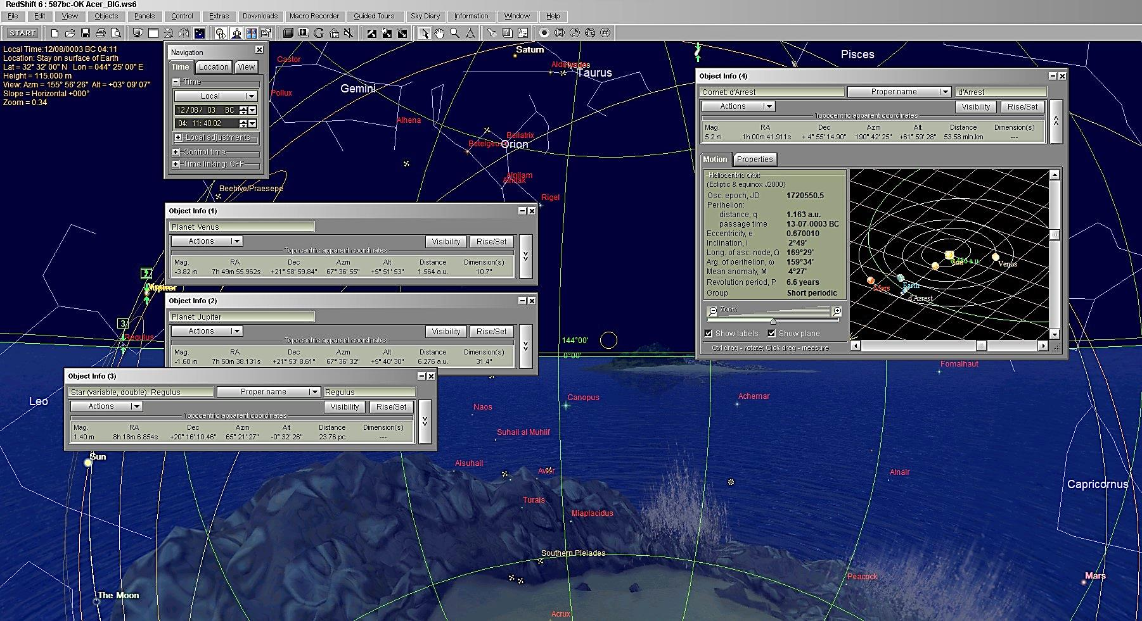
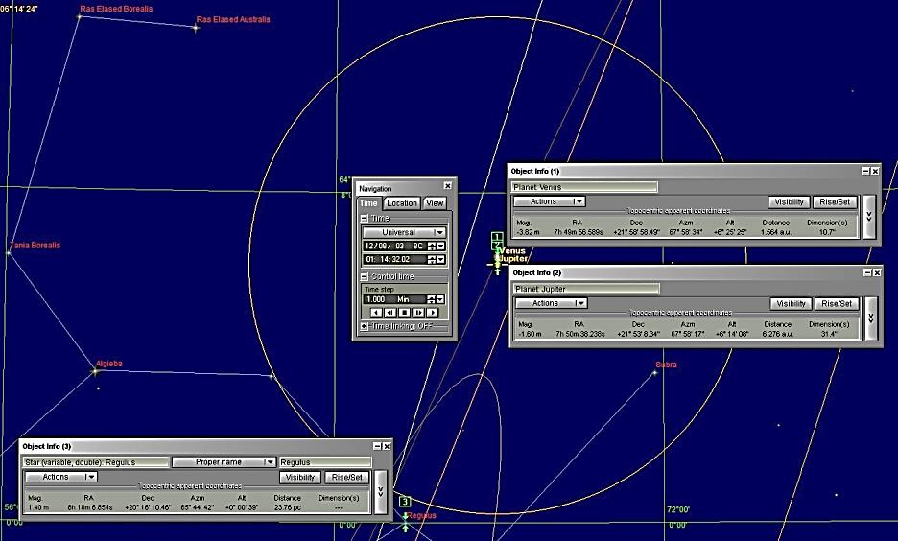
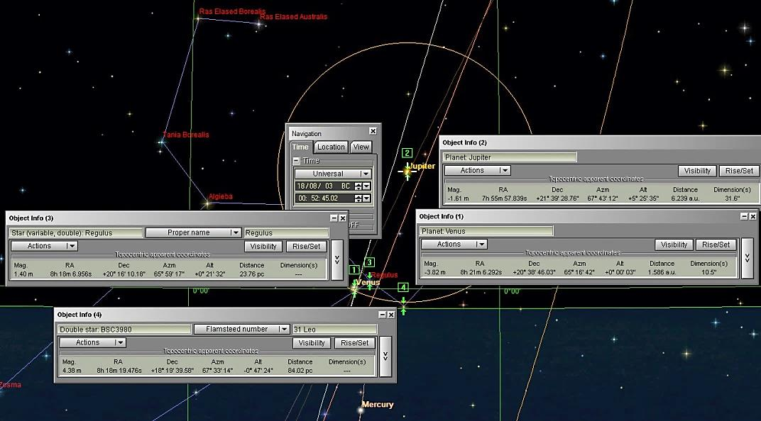
Seguirono il cielo, con riferimento alla stella Regolo [LUGAL], nei giorni successivi, e il giorno 12 agosto 3bc, osservarono una prima e molto brillante congiunzione [di magnitudo -5 (la Luna ha magnitudo -8)], di Venere con Giove, separati da solo 10 primi di grado [vedi foto inserita bordo giallo], e a circa sette gradi sopra a Regolo e, mentre era alta al SUD, poterono vedere una cometa [la d’Arrest], di magnitudo 5]. Compresero che l'evento era eccezionale... E notarono pure, che il giorno 18 agosto 3bc [foto di fianco], Venere era sceso muovendosi verso Regolo, e sorgendo assieme ad esso, con meno di 1 grado dietro a Regolo, mentre Giove era a 6 gradi davanti a Venere. Certamente fu allora che fecero tutti i preparativi per andare in Giudea; ma quando partire? Il viaggio era lungo e impervio... Forse più di 3000 Km; dovevano aspettarsi [secondo loro], una conferma molto simile.

Slide 6
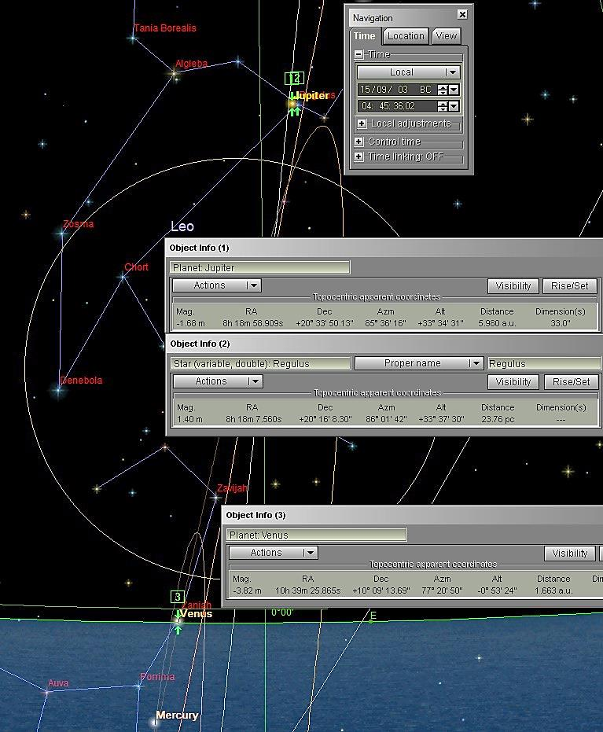
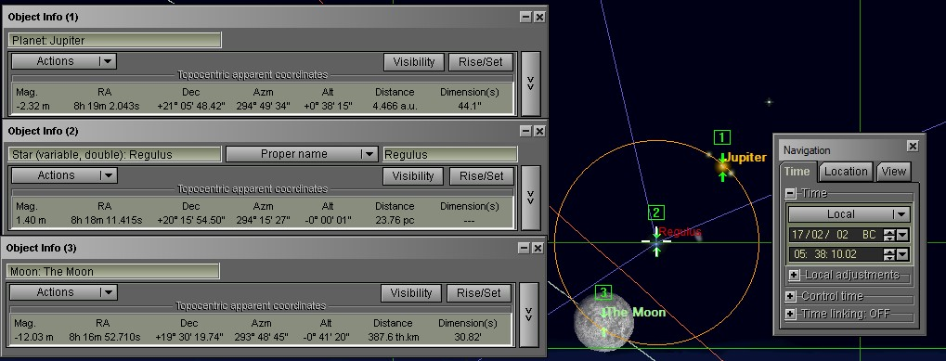
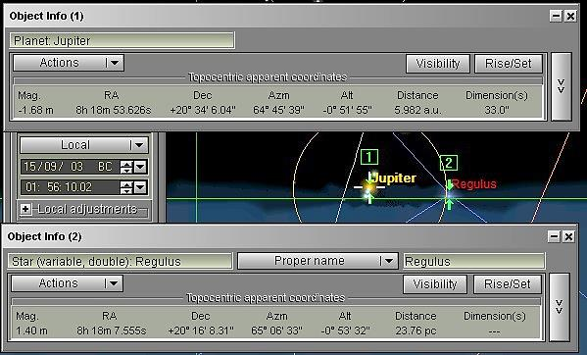
Si accertarono [secondo loro], di non errare; perciò attesero fino a che videro, il 15 settembre del 3bc, che anche Giove si congiungesse con meno di un grado, con Regolo al suo sorgere, e osservando poi [secondo loro, la conferma, per loro interpretabile in: «La vergine partorirà un figlio» (Isaia 7:14)]; notarono Venere che era ora sceso nella Vergine, andando in congiunzione con la stella Zaniah, come illustra la foto elaborata di fianco. Forse, però. ancora non decisero di partire allora, per andare a Gerusalemme "La città del Re [LUGAL per loro]". In linea d'aria, da Saveh a Gerusalemme, sono circa 1500 Km. Per non attraversare le zone desertiche e le molte zone montuose, stimare oltre 3000 km di strada a piedi, credo che sia attendibile. Anche facendo solo 20 Km al giorno di media (con le relative soste), il viaggio richiedeva oltre 8 mesi; perciò, dovevano essere certi di cosa avrebbero trovato. Probabilmente osservarono altre posizioni astrali prima di partire. Notarono che la Luna, il giorno 3 ottobre 3bc era 6 gradi davanti a Giove, il quale era 3 gradi dietro a Regolo; il successivo giorno 4, la Luna si posizionò a 6 gradi dietro a Giove... notarono i segnali riferiti a Regolo. Nei giorni successivi, notarono che Giove da retrogrado, era tornato ordinario, avvicinarsi alla stella Regolo, e il giorno 17 febbraio del 2bc, non ebbero più dubbi [secondo loro]; era il tempo di partire. Essi videro tramontare la Luna in congiunzione e in formazione di Ka-bar, con Giove, e con Regolo fra i due astri distanti meno di 2 gradi fra loro. E' ragionevole ritenere che partissero dalla zona di Saveh, in quei giorni. E’ difficile determinare il percorso che fecero. Le moderne vie delle mappe moderne certamente non c’erano allora. Se dovettero evitare la catena montuosa a nord di Bagdad, dovettero dirigersi verso l’attuale Turchia. In ogni caso, i 1500 Km di linea d’aria, potrebbero esser stati quasi raddoppiati. Il racconto biblico dice che videro la sua stella mentre erano [ancora in viaggio] o in oriente.
La «stella» brillante che videro «davanti al Leone», del 12 agosto 3bc, non era quella riferita dagli astrologi ad Erode, perché sarebbero arrivati a Gerusalemme circa 10 mesi prima, ma servì a loro come segno evidente che il tempo della venuta del promesso messia riferito da Daniele, era davvero giunto. È ragionevole ipotizzare, che gli astrologi del paese dei Magi, partissero dopo ave osservato la conferma sopra illustrata, o in Febbraio del 2 bc. Pertanto, come illustro nella diapositiva successiva, la stella riferita in Matteo 2.2, deve essere stata la successiva e più luminosa congiunzione di Giove con Venere dietro alla stella Regolo del leone, appunto del 17 giugno del 2bc. In quel momento, gli astronomi e astrologi del paese dei Magi, poterono essere a circa metà cammino della impervia strada che dalla città di Saveh doveva portarli a Gerusalemme… poiché già sapevano che a Gerusalemme [la città del re] avrebbero dovuto andare. Stimando che tale molto luminosa stella potesse corrispondere a quella vista dai pastori in Betlemme, sarebbe ragionevole porre la nascita di Gesù almeno nella metà del mese di giugno del 2 e.v. Pertanto, i fenomeni astrali, comete, congiunzioni, o eccezionali posizioni astrali, servirono a quegli astrologi, per capire «i tempi» relativi alla profezia di Daniele riguardo al messia che avrebbe dovuto nascere in Giudea. Non seguivano una stella, per andare a Gerusalemme… la strada la avevano già ben pianificata.

Slide 7
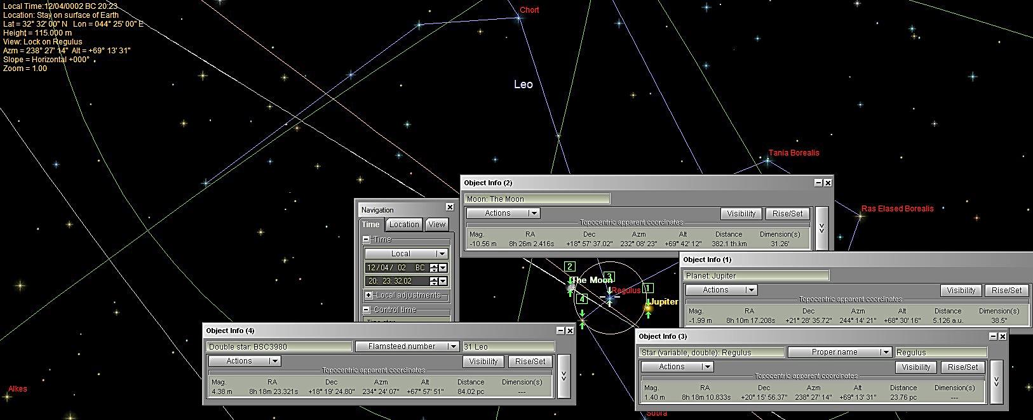
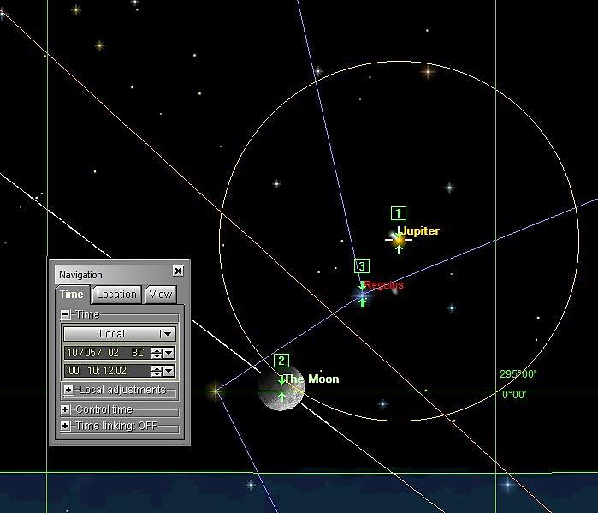
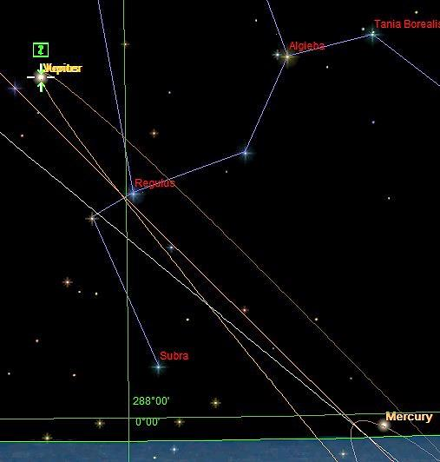
Mentre gli astrologi erano in viaggio da diversi mesi, continuando ad osservare il cielo in relazione a Regolo e a Giove, il 12 aprile del 2bc poterono osservare che, mentre Giove si manteneva quasi stazionario davanti a Regolo, in quel giorno la Luna entrava in congiunzione a formazione di Ka-bar di 2 gradi, con regolo e Giove opposti a d esso, includendo quindi pure il «piccolo re» o la stellina 31 Leo. Notarono poi, che Giove aveva ripreso a muoversi ordinario verso Regolo e, come illustra l'elaborato bordato arancio, un mese lunare dopo, o il 10 maggio del 2bc, [loro], dovettero aver compreso che qualcosa di importante si stava verificando in Giudea, anche se erano ancora a circa 5 mesi di viaggio distanti da Gerusalemme. Videro, infatti, che La Luna e la stellina 31 Leo tramontavano insieme, mentre la Luna era a due gradi da Giove, che era sopra a Regolo. Forse con emozione, videro che in quei giorni, Venere [per loro, forse, la «luminosa stella»], che correva veloce verso Regolo e divenendo molto luminoso. [il giorno 12 maggio 2bc Venere era in massima elongazione ovest, con magnitudo -4.2]. Forse, in quei giorni, si accamparono per studiare bene come gli astri che vedevano stavano confermando ciò che si aspettavano. E lo videro… Il giorno 17 giugno del 2 a.e.v., poterono vedere la congiunzione Giove-Venere, mentre tramontava Mercurio, illustrata qui a destra, e illustrata in 1.1. Nella prossima diapositiva, mostrerò l’eccezionalità della congiunzione che fu di pochi secondi di grado, a 6 gradi dietro al Leone, e fu dopo che ci fu una preventiva congiunzione simile, di 22’ di grado davanti a Regolo.

Slide 8
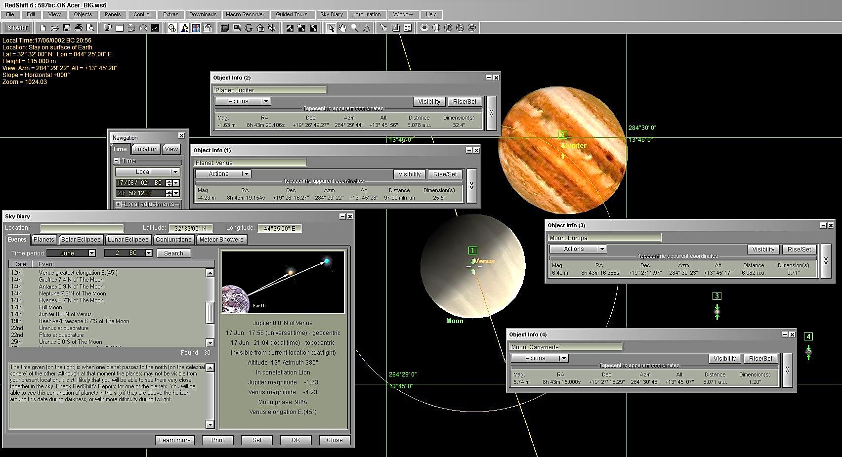
Quando gli astronomi-astrologi del paese dei Magi, videro la potente magnitudo totale, quasi certamente -7 o più, non ebbero più dubbi. Un evento straordinario doveva essere aver avuto luogo [secondo loro] a Gerusalemme; evento che certamente faceva parte della profezia di Daniele in merito a un messia [nato] forse proprio in quel giorno. Di indicativo e interessante, è il fatto che una congiunzione simile, ma di magnitudo leggermente inferiore (-6), si era già presentata pochi mesi prima, in Agosto del 3bc, davanti alla stella Regolo, principale stella della costellazione del Leone, con 22 primi di grado. Immaginate di racchiudere la magnitudo luminosa della Luna piena [sì, il quel giorno era proprio la luna piena], in un punto stellare! Un punto così luminoso, potrebbe essere visto anche durante il giorno [la luna è visibile anche di giorno]. L’elaborato sopra, illustra la stretta congiunzione [ottica] fra Giove e Venere; i due centri planetari, erano praticamente fusi, a occhio nudo. Il raggio del FoV indicatore, misura circa 30 secondi di grado; la congiunzione astronomica, fu praticamente a zero. Nell’elaborato, per mostrare quanto fossero otticamente vicini gli astri al momento qui osservato, ho dovuto ingrandire lo zoom a 1024x. Come indica lo sky Diary, in quella sera era pure una Luna piena. Sole e Luna erano infatti allineati in opposizione DKD appena sotto l’orizzonte visibile, infatti ci fu eclisse parziale (90%) di Luna, che però non fu visibile sul posto, essendo il suo geo centro molto più a Ovest. Nel libro: «La ragione della Bibbia», ho trattato questi eventi astronomici, in una prima stima di possibile coincidenza astrale con la nascita di Gesù. (Genesi 1.14)

